Slide 1

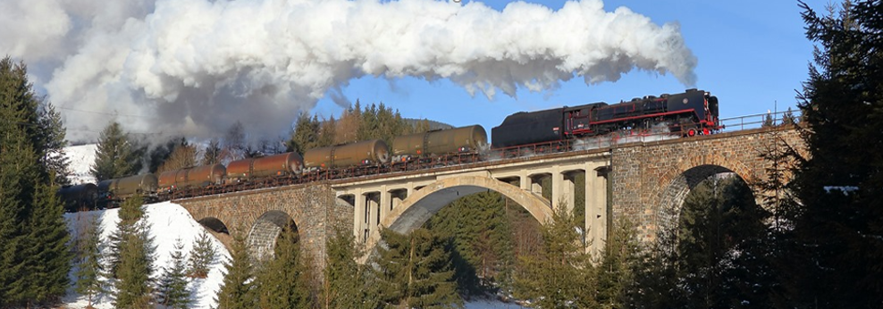
Ing. Tomáš
Hornáček
Zistenia z výkonov štátneho dozoru

Slide 2
Najčastejšie nedostatky v SRB
  Nejasná zodpovednosť organizácie a osôb za výkon údržby a vedenie dokumentácie ohľadne údržby a prevádzky.
  Nedostatočne upravené zmluvné vzťahy pri najímaní vozidiel.
  Nedostatočne vedená a archivovaná prevádzková dokumentácia vozidiel, vrátate záznamov z TK a revízií.
  Nedostatočné systémové opatrenia na kontrolu
  a evidenciu revízií a prehliadok.
  Návody na údržbu a prevádzku vozidiel nie sú dostatočné prepojené so systémom údržby a SRB.
  Absentujúce riziká zamerané na údržbu vozidiel.

Slide 3
Najčastejšie nedostatky v SRB
  Vozidlá nie sú vybavené predpísaným inventárom.
  Nedostatočné riadenie vzťahov s dodávateľmi.
  Nedostatočné pravidlá pre výber a hodnotenie dodávateľov.
  Dokumentácia, manuály a príručky v inom jazyku
  ako v slovenčine.
  Absentujúca kontrolná činnosť na prevádzku a údržbu železničných vozidiel.
  Preberanie dokumentácie od iných železničných podnikov.
  Absentujúca dokumentácia od vlakových zabezpečovačov, vysielačiek a ETCS, vrátane manuálov na ich prevádzku, údržbu a revízie.

Slide 4
Štátny dozor - zistenia
  Nesystematicky vedená dokumentácia.
  Nevyznačená technická kontrola.
  Chýbajúce/nesprávne/nečitateľné označenie vozidiel.
  Nevykonávanie zmien v registri vozidiel.
  Chýbajúci povinný inventár na/vo vozidlách.
  Chýbajúce lekárničky a hasiace prístroje.
  Prevádzka bez platnej TK.
  Prevádzka UTZ bez platnej revízie/úradnej skúšky.
  Vozidlá v nevyhovujúcom technickom stave.

Slide 5
Štátny dozor - zistenia
  Prevádzka vlakov bez vykonanej technickej kontroly vlakov alebo skúšky brzdy pred ich odchodom z východiskovej stanice, preberaní vlaku od partnerského dopravcu.
  Prevádzka HDV bez schváleného/funkčného rýchlomera alebo vlakového zabezpečovača.
  Prevádzka nekompatibilných vozidiel so železničnou sieťou (obrys, traťová trieda, EMC).
  Prevádzka vozidiel bez uvedenia na trh (povolenia, dodatočného povolenia, rozšírenej oblasti použitia).
  Vykonávanie skúšok vozidiel bez povolenia.
  Neohlasovanie vykonaných zmien na vozidlách.

Slide 6
Zodpovednosť držiteľa a ECM
Za používanie vozidiel počas prevádzky zodpovedá výhradne železničný podnik.
Zabezpečiť organizáciu činností a opatrení na zaručenie bezpečnej prevádzky a na zníženie rizík, ktoré s tým súvisia.
SRB zabezpečí kontrolu rizík spojených s ich činnosťou vrátane dodávok údržbárskych prác, materiálu a služieb dodávateľov
(§ 82, § 84, príloha 11 zákona o dráhach).
ECM musí zabezpečiť, aby sa údržba železničného vozidla vykonávala v súlade s dokumentáciou údržby železničného vozidla a s požiadavkami podľa predpisov o údržbe a podľa technických špecifikácií interoperability, zabezpečila vysledovateľnosť úkonov údržby a riadila riziká spojené
s údržbou. Ak údržbu nevykonáva osoba zodpovedná za údržbu sama, použije zmluvné údržbárske dielne.

Slide 7
Technické kontroly
Dráhové vozidlá v prevádzke podliehajú pravidelným TK, ktorými sa kontroluje ich aktuálny technický stav a porovnáva sa s parametrami schváleného typu (§ 24, 513/2009 Z. z.)
TK podliehajú aj používané železničné vozidlá registrované
v iných štátoch, pokaľ ich prevádzkovateľ, držiteľ alebo ECM je
v Slovenskej republike (§ 93, 351/2010 Z. z.)
Technická spôsobilosť vozidiel sa overuje a zabezpečuje vykonávaním TK, bez jej vykonania nevie železničný podnik preukázať spôsobilosť vozidla na prevádzku.
vykonanie TK sa vyznačuje na vozidle (medzinárodnou značkou REV, lehotou na vykonanie nasledujúcej kontroly, značkou miesta kontroly a dátumom poslednej kontroly).

Slide 8
UTZ
UTZ T (vzduchojemy) / UTZ E (elektro-výzbroj) vo vozidlách,
ktorých držiteľ vozidla má sídlo v SR.
V prevádzke sa môžu používať len určené technické zariadenia, ktoré sú spôsobilé na prevádzku (§ 16, 513/2009 Z. z.).
Prevádzkovateľ UTZ zabezpečí pravidelné overovanie spôsobilosti a bezpečnosti v určených lehotách a predpísaným spôsobom (§ 19, 205/2010 Z. z.).
Vykonávanie revízii a úradných skúšok - vykonávané odborne spôsobilými osobami - revízni technici a PPO.
Povinnosť archivovať a evidovať všetku dokumentáciu počas celej životnosti zariadenia, t. j. už od uvedenia do prevádzky po jeho vyradenie z prevádzky.

Slide 9

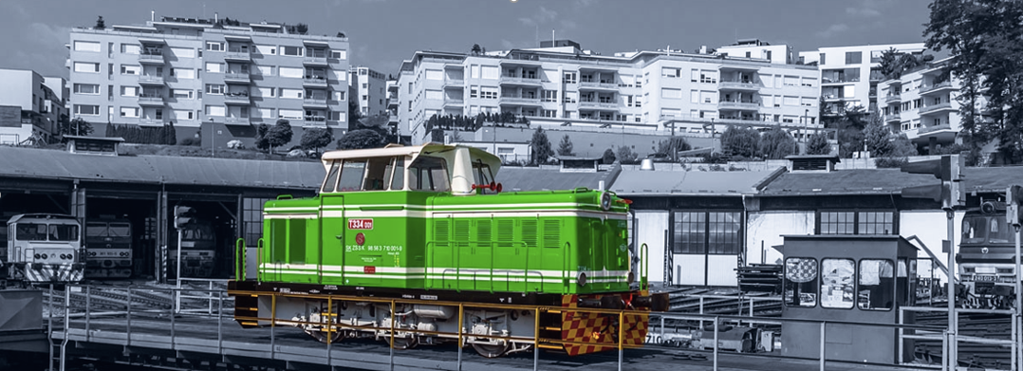
Tomas.Hornacek@nsat.sk
Ďakujem Vám za pozornosť !

